Slide 1
AP Spanish Language and Culture
Descripción del Curso y el Examen | Efectivo Otoño 2026

Slide 2
Enfoque en la Comunicación
Priorizamos la capacidad de comprender y ser comprendido en situaciones auténticas de la vida real.
Introducción y Propósito del Curso
Integración Cultural
Exploración profunda de la cultura hispana a través de contextos contemporáneos e históricos.
Nivel de Equivalencia
Diseñado para alcanzar un nivel equivalente a un curso universitario de nivel intermedio-alto.
Inmersión Lingüística
El curso se imparte casi en su totalidad en español para maximizar la práctica y el aprendizaje activo.

Slide 3
Las Seis Unidades Temáticas
El currículo se organiza en torno a seis ejes transversales:
• Unidad 1: Las familias y las comunidades
• Unidad 2: La lengua y la cultura
• Unidad 3: El arte y la creatividad
• Unidad 4: La ciencia y la tecnología
• Unidad 5: La vida contemporánea
• Unidad 6: Los desafíos mundiales

Slide 4
Categorías de Habilidades Principales
Comprender y analizar textos escritos, archivos de audio y visualizaciones de datos complejos.
Comunicación Interpretativa
Desarrollar la capacidad de hablar y escribir con claridad en diversos contextos sociales y académicos.
Interpersonal y Presentacional
Explorar y demostrar comprensión de los productos, prácticas y perspectivas de las culturas hispanohablantes.
Entendimiento Cultural

Slide 5
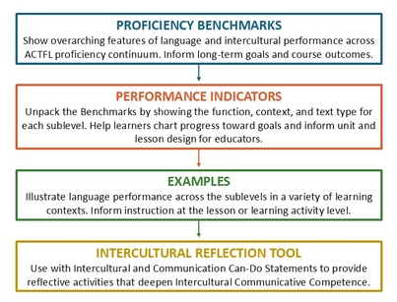
Modos de Comunicación ACTFL
Los estándares de World-Readiness se dividen en tres ejes fundamentales:
Interpretativo: Comprensión de textos y audios auténticos.
Interpersonal: Intercambio directo y espontáneo de ideas.
* Presentacional: Creación de contenido para una audiencia específica.

Slide 6

El Proyecto del Curso (2026)
Un componente fundamental del nuevo marco académico:
Investigación Individual: Enfoque en una región o comunidad cultural específica.
Impacto Académico: Representa el 35% del puntaje total del examen AP.
* Fases del Proyecto: Exploración, investigación, presentación y sesión de Q&A.

Slide 7
Estructura del Examen AP
Duración total: 2 horas y 30 minutos | Evaluación basada en criterios de aprendizaje
Sección I: Respuesta Libre
Sección II: Opción Múltiple
3 preguntas que representan el 50% del valor total. Requiere análisis profundo y redacción estructurada basada en objetivos específicos.
VS
55 preguntas que representan el 50% del valor total. Evalúa el conocimiento amplio del temario a través de respuestas cerradas.

Slide 8



Sección I: Tareas de Respuesta Libre
Proyecto de Presentación
Simulacro de Q&A
Ensayo Argumentativo
3 minutos de preparación y 3 de exposición oral. Representa el 20% de la calificación total.
Sesión interactiva con 4 preguntas. Se otorgan 40 segundos por respuesta, sumando el 15% del valor.
Redacción basada en audio, artículo y gráfico. Evaluación integral que aporta el 15% de la nota final.

Slide 9
Sección II: Opción Múltiple
Parte A: Comprensión Auditiva
Parte B: Comprensión de Lectura
• 25 preguntas totales
• Reportes de audio y entrevistas
• Presentaciones académicas
• Enfoque en síntesis de información
• 30 preguntas totales
• Artículos y textos literarios
• Material promocional y tablas
• Tiempo total: 80 minutos

